Slide 1
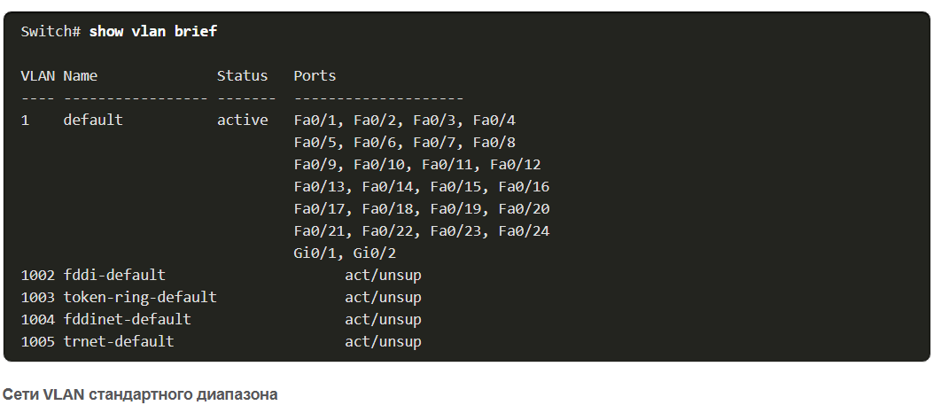
Настройка VLAN
Диапазоны VLAN
Используются в малых и средних сетях предприятий и организаций.
Сети VLAN обычного диапазона определяются идентификатором VLAN от 1 до 1005.
(Идентификаторы от 1002 до 1005 резервируются для сетей VLAN типа Token Ring и FDDI.)
Идентификаторы 1 и идентификаторы от 1002 до 1005 создаются автоматически и не могут быть удалены.
Конфигурации хранятся в файле базы данных VLAN (vlan.dat), который находится во флеш-памяти.
При настройке протокол магистрального соединения VLAN (VTP) помогает синхронизировать базу данных VLAN между коммутаторами.

Slide 2
Настройка VLAN
Диапазоны VLAN
Сети VLAN расширенного диапазона
Ниже приведены характеристики сетей VLAN расширенного диапазона:
Они используются поставщиками услуг для обслуживания нескольких клиентов и глобальными предприятиями, достаточно крупными для того, чтобы нуждаться в идентификаторах VLAN расширенного диапазона.
Определяются идентификатором VLAN от 1006 до 4094.
По умолчанию они сохраняются в файле текущей конфигурации.
Поддерживают меньше функций VLAN, чем сети VLAN стандартного диапазона.
Требуется конфигурация прозрачного режима VTP для поддержки сетей VLAN расширенного диапазона.

Slide 3
Настройка VLAN
Команды создания VLAN
Задача | Команда IOS
Войдите в режим глобальной настройки. | Switch# configure terminal
Создайте сеть VLAN с допустимым номером идентификатора. | Switch(config)# vlan vlan-id
Укажите уникальное имя для идентификации сети VLAN. | Switch(config-vlan)# name vlan-name
Вернитесь в привилегированный режим. | Switch(config-vlan)# end

Slide 4
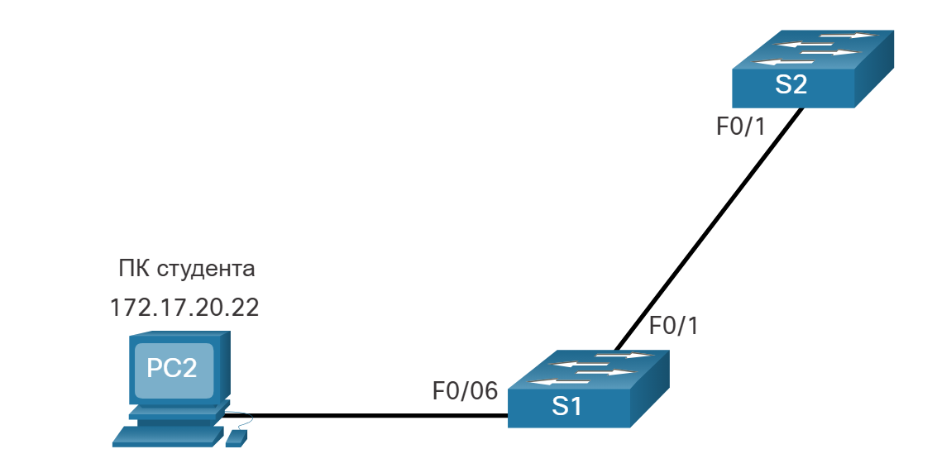
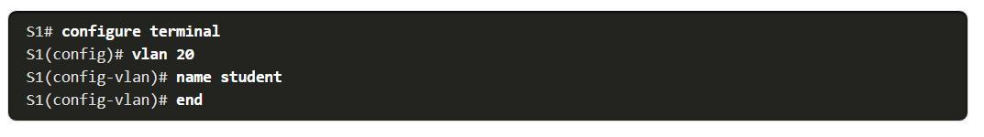
Настройка VLAN
Пример создания VLAN

Slide 5
Настройка VLAN
Команды назначения портов VLAN
Задача | Команда IOS
Войдите в режим глобальной настройки. | Switch# configure terminal
Войдите в режим интерфейсной конфигурации. | Switch(config)# interface interface-id
Переведите порт в режим доступа. | Switch(config-if)# switchport mode access
Назначьте порт сети VLAN. | Switch(config-if)# switchport access vlan vlan-id
Вернитесь в привилегированный исполнительский режим. | Switch(config-if)# end

Slide 6
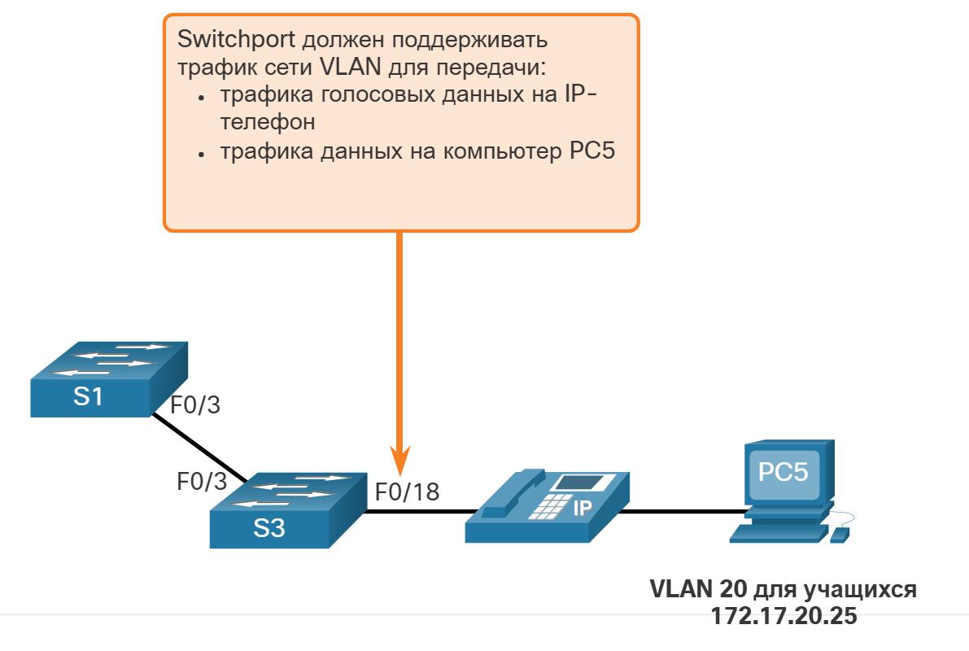
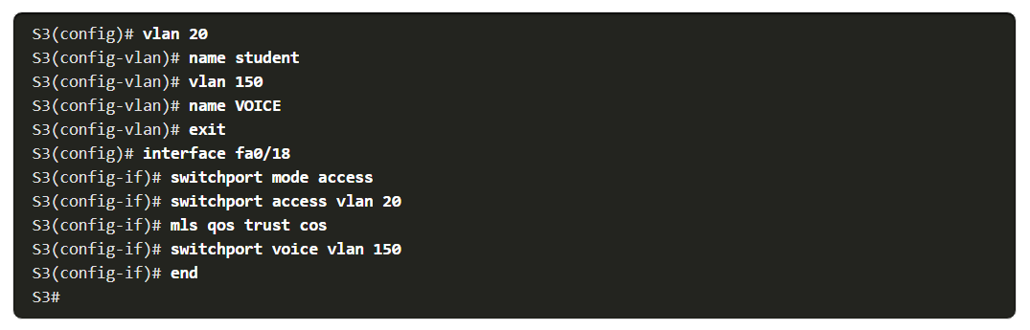
Настройка VLAN
VLAN для передачи данных и голоса
Создаем две сети VLAN (VLAN 20 и VLAN 150), а затем назначаем интерфейс F0/18 коммутатора S3 в качестве коммутационного порта в сети VLAN 20. Также назначаем трафик голосовых данных в сеть VLAN 150 и включает классификацию QoS на основе класса обслуживания (мCoS), назначенного IP-телефоном.

Slide 7
Настройка VLAN
Проверка информации о сетях VLAN
В таблице описаны параметры команд show vlan
Задача | Вариант команды
Отображает имя, состояние и порты VLAN по одной VLAN на строку. | brief
Отображает информацию об отдельной VLAN, определяемой по номеру идентификатора VLAN. Для vlan-id, диапазон идентификаторов VLAN: от 1 до 4094. | id vlan-id
Отображает информацию об имени одной сети VLAN. Имя VLAN— это код ASCII размером от 1 до 32 символов. | name vlan-name
Отображает общую информацию о VLAN. | summary

Slide 8
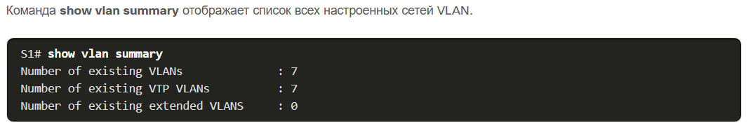
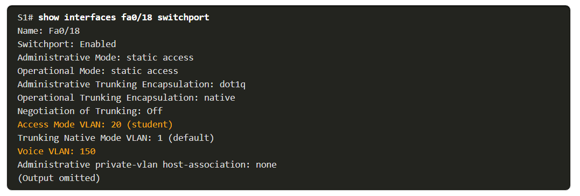
Настройка VLAN
Проверка информации о сетях VLAN

Slide 9
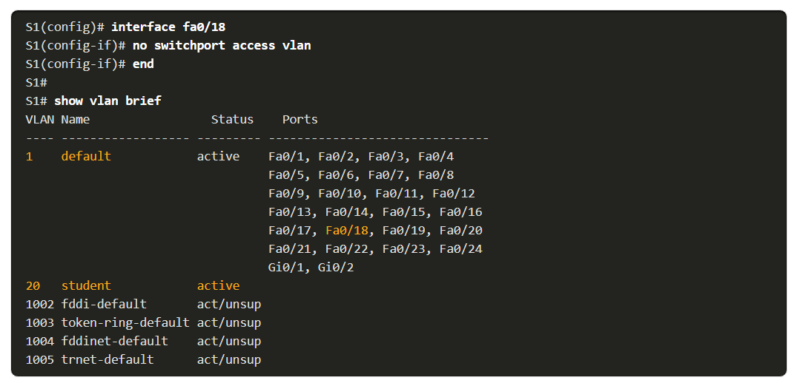
Настройка VLAN
Изменение принадлежности порта сети VLAN

Slide 10
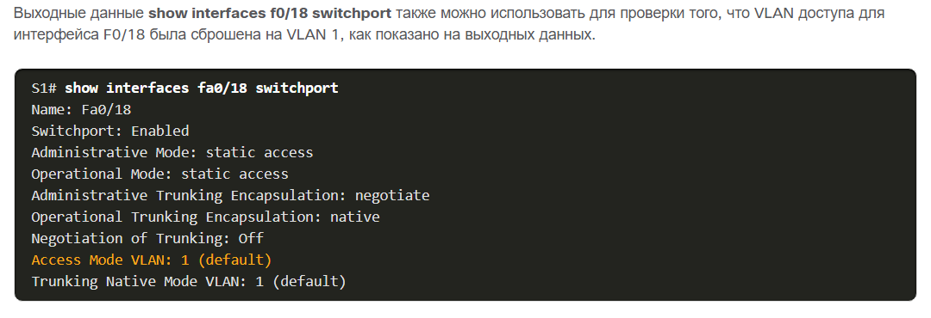
Настройка VLAN
Изменение принадлежности порта сети VLAN

Slide 11
Настройка VLAN
Удаление VLAN
Команда no vlan vlan-id режима глобальной конфигурации используется для удаления VLAN из файла коммутатора vlan.dat.
Внимание: Перед удалением сети VLAN необходимо сначала переназначить все ее порты другой сети VLAN. Все порты, которые не будут перемещены в активную VLAN, не смогут взаимодействовать с другими станциями после удаления VLAN.
Можно удалить весь файл vlan.dat с помощью команды delete flash:vlan.dat в привилегированном исполнительском режиме. Сокращенную версию команды (delete vlan.dat) можно использовать только в том случае, если файл vlan.dat находится в своем расположении по умолчанию. После выполнения этой команды и перезагрузки коммутатора ранее настроенные сети VLAN будут недоступны. Фактически, это позволяет восстановить на коммутаторе его заводские настройки VLAN.

Slide 12
Настройка VLAN
Транки виртуальных сетей
Команды конфигурации магистрального канала
Задача | Команда IOS
Войдите в режим глобальной настройки. | Switch# configure terminal
Войдите в режим интерфейсной конфигурации. | Switch(config)# interface interface-id
Установите порт в режим постоянного транка. | Switch(config-if)# switchport mode trunk
Установите в качестве VLAN с нетегированным трафиком сеть, отличную от VLAN 1. | Switch(config-if)# switchport trunk native vlan vlan-id
Укажите список сетей VLAN, которым разрешен доступ в магистральный канал. | Switch(config-if)# switchport trunk allowed vlan vlan-list
Вернитесь в привилегированный исполнительский режим. | Switch(config-if)# end

Slide 13
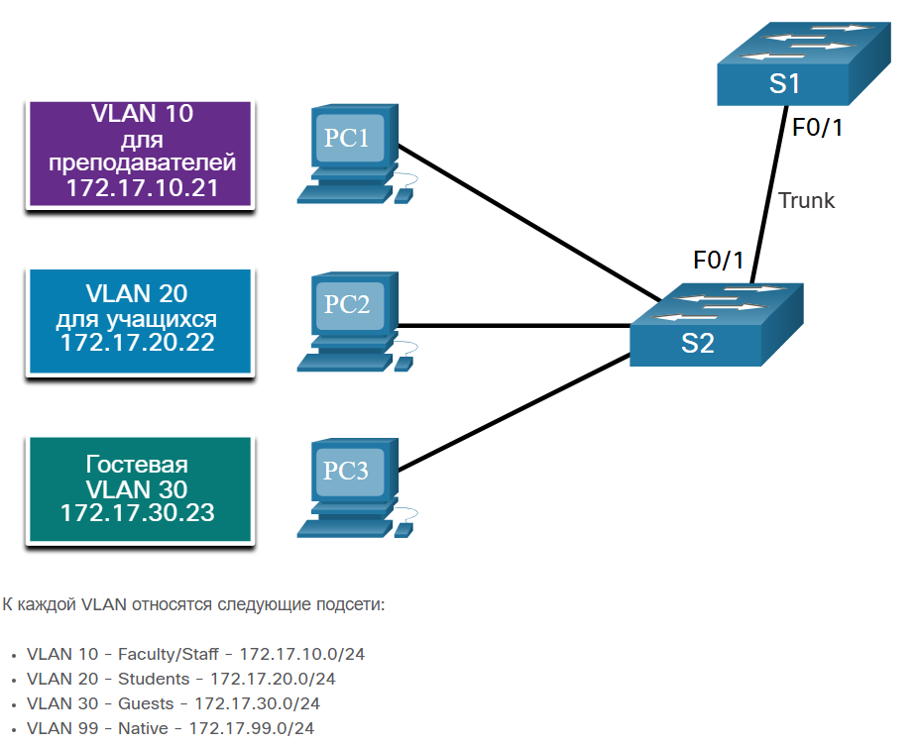
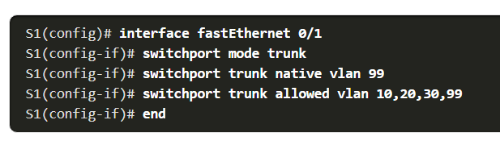
Настройка VLAN
Транки виртуальных сетей
Пример конфигурации магистрального канала

Slide 14
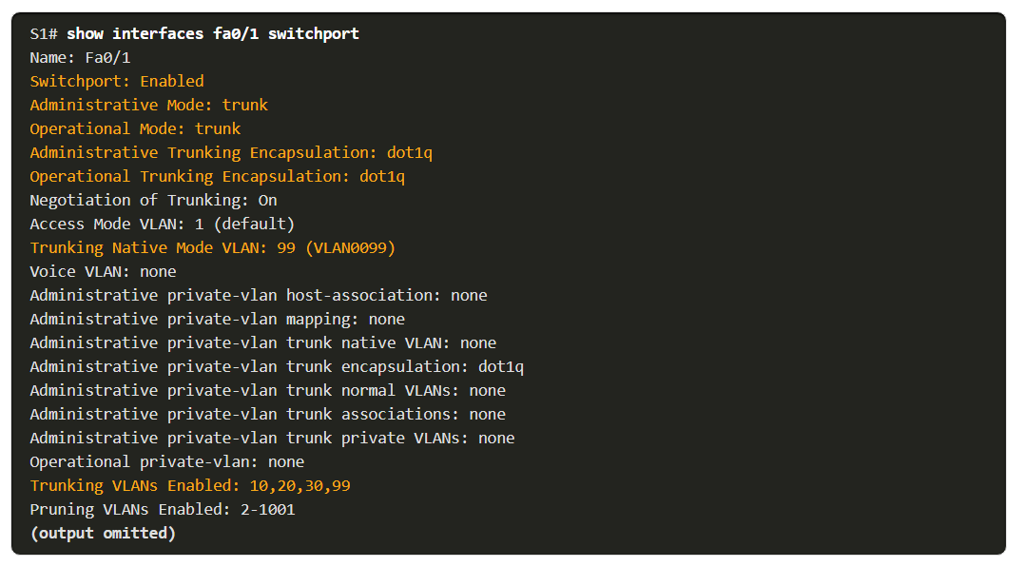
Настройка VLAN
Транки виртуальных сетей
Проверка конфигурации транкового канала

Slide 15
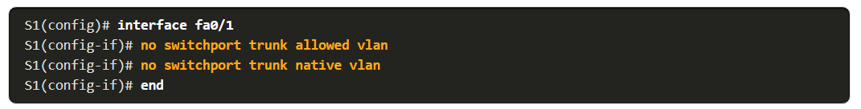
Настройка VLAN
Транки виртуальных сетей
Сброс транка в состояние по умолчанию
Используйте команды no switchport trunk allowed vlan и no switchport trunk native vlan для удаления разрешенных VLAN и сброса собственной VLAN магистрали.

Slide 16
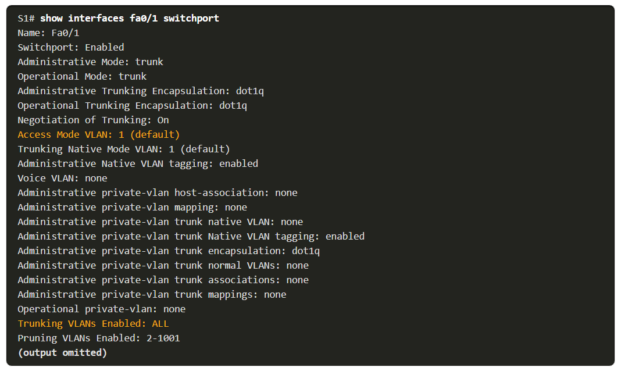
Настройка VLAN
Транки виртуальных сетей
Сброс транка в состояние по умолчанию

